Slide 1


Харківський національний медичний університет
Кафедра медичної та біоорганічної хімії
Лекція
α- Амінокислоти, пептиди, білки
Лектор: доцент кафедри медичної та біоорганічної хімії Макаров В.О.

Slide 2
ПЛАН ЛЕКЦІЇ
Біологічні функції білків.
АК, класифікація АК.
Будова АК.
Ізомерія АК.
Амфотерность АК.
Хім. властивості АК.
Перетворення АК в організмі.
Утворення пептидів, поліпептидів і білків. Пептидний зв'язок.
Класифікація білків.
Назва пептидів.
Структури білка.

Slide 3
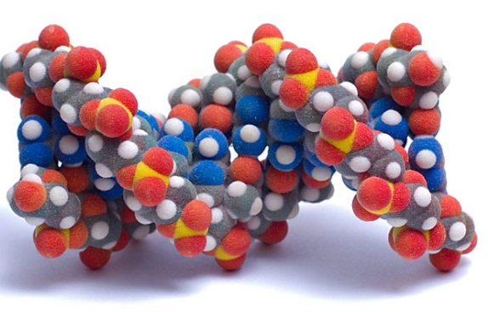
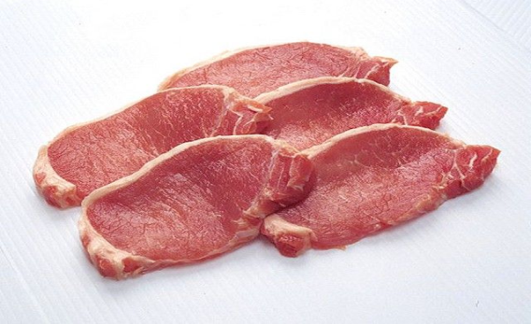
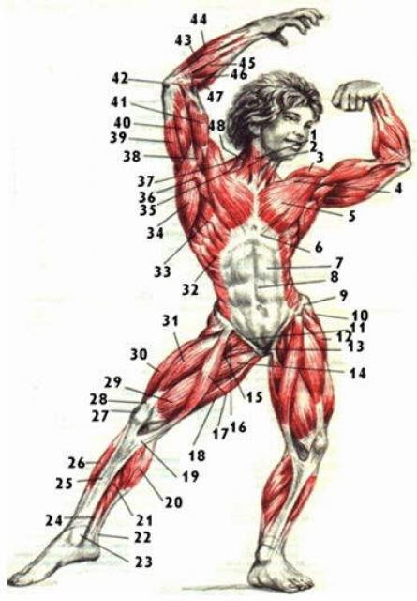
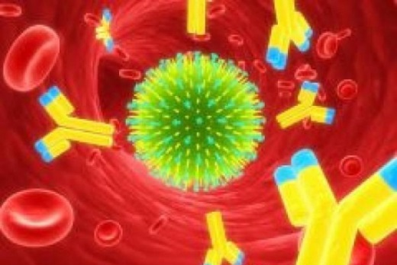
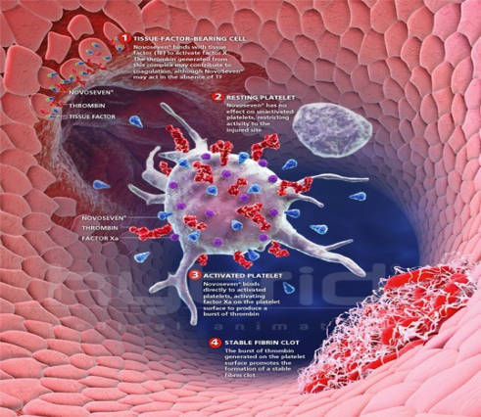
БІЛКИ (ПРОТЕЇНИ)
БІОЛОГІЧНІ ФУНКЦІЇ БІЛКІВ
Енергетична (Б - продукти харчування).
Ф і деякі Г мають білкову природу.
Структурна (структурні Б – складова частина сполучної тканини).
Механіко-хімічна (скоротливі Б).
Захисна (АТ, імуноглобулін, інтерферон).
Кровоспинна
(Б фібриноген → фібрин).
7. Лікарські препарати.
8. Білки ─ маркери онкології, запалення,
спадкових патологій.

Slide 4
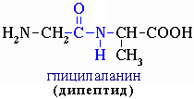
БІЛКИ
Високомолекулярні природні полімери, побудовані із залишків α-АК, з'єднані пептидними (амідними) зв'язками.
Білки з низькою молекулярною масою-пептиди
α-АК - мономерні одиниці Б і пептидів.
1 гр.: Протеїногенні АК – входять до складу Б (α-АК)
2 гр.: непротеїногенні АК – не беруть участі в утворенні Б.

Slide 5
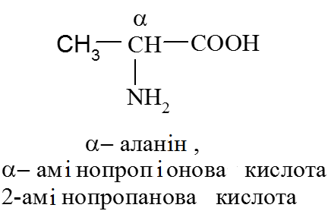
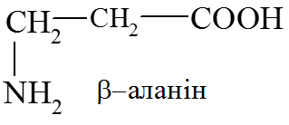
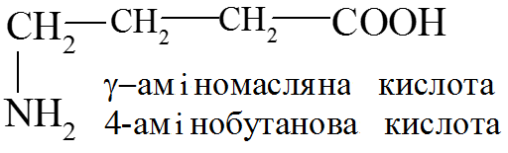
АМІНОКИСЛОТИ
Структурні мономери білків, похідні карбонових кислот, у яких 1 або більше атомів Н вуглецевого ланцюга заміщений на – NH₂.
СН₃ – СООН
АК RCH(NH₂)COOH
КЛАСИФІКАЦІЯ АК:
α, β, γ
2. Фізіологічно: замінні та незамінні (лейцин, ізолейцин, треонін, лізин, фенілаланін, метіонін, триптофан, для дітей - гістидин).

Slide 6
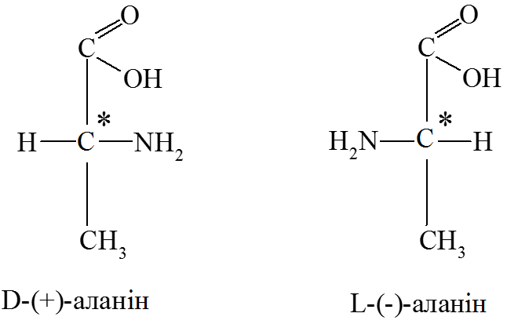
ІЗОМЕРІЯ АК
Обумовлена факторами:
1. Будовою вуглеводневого ланцюга
2. Положенням аміногрупи
3. Просторовою будовою
Молекули всіх α-амінокислот за винятком найпростішої (гліцин) хіральні. Тому існують у вигляді енантіомерів.
Молекули природних амінокислот
належать до L-ряду.
Деякі амінокислоти в
організмі піддаються хімічній
модифікації:
- ферментативне (за участю вітаміну С)
гидроксилювання проліну і лізину -
4-гіфдроксипролін і 5-гідроксилізин.
- окиснення тіольних груп: цистеїн - цистин - (захисна функція цистеїну внаслідок легкості окиснення.)

Slide 7
АМФОТЕРНІСТЬ АМІНОКИСЛОТ
Аніонна форма превалює в лужному середовищі
рН=13..14
(молекули
переміщаються
до аноду)
Біполярний іон,
Цвіттер-іон
ІЕТ
(АК електронейтральна)
АК в водних нейтральних
розчинах утворюють
внутрішні солі.
Катіонна форма
превалює в
сильнокислому середовищі
рН=1..2
(молекули
переміщаються
до катоду)
-СООН – кислотний центр!!!!!
-NH₂ – Основний центр!!!!!

Slide 8
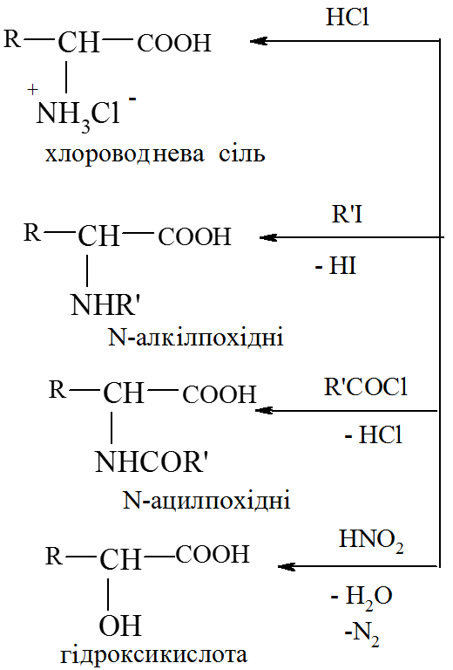
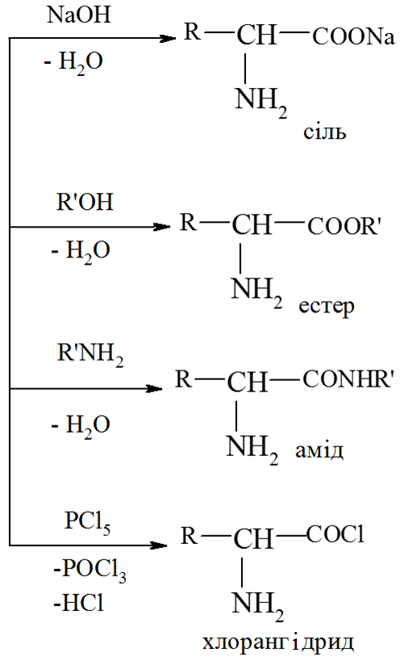
ХІМІЧНІ ВЛАСТИВОСТІ АК
Реакція по – NH₂
(алкілування,
ацилювання, з HNO₂ )
Реакція по –СООН
(утворення солей, естерів,
амідів,
галогенангідридів)

Slide 9
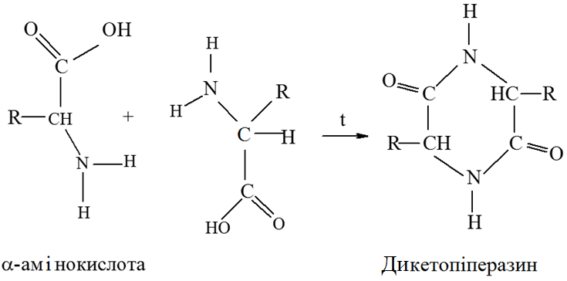
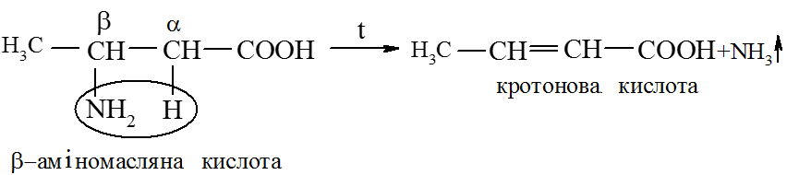
СПЕЦИФІЧНІ ВЛАСТИВОСТІ АК
Нагрівання АК, термічні перетворення
α-амінокислоти утворюють внутрішні гетероциклічні (піразинові)
аміди - дикетопіперазін:
β-амінокислоти відщеплюють
аміак, так як в їх молекулах
є рухливий α-водневий
атом, утворюючи не насичену
кислоту:
міжмолекулярна дегідротація
γ – амінокислоти утворюють
внутрішньомолекулярні циклічні
аміди (лактами): внутришньомолекулярна дегідратація
ГАМК→γ-бутиролактам

Slide 10
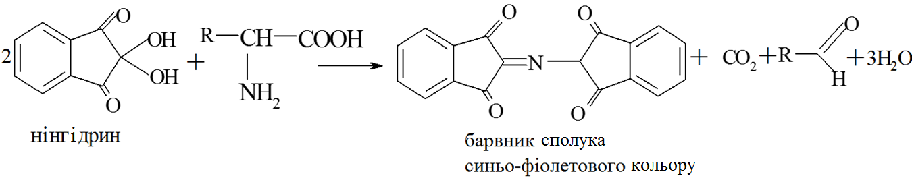
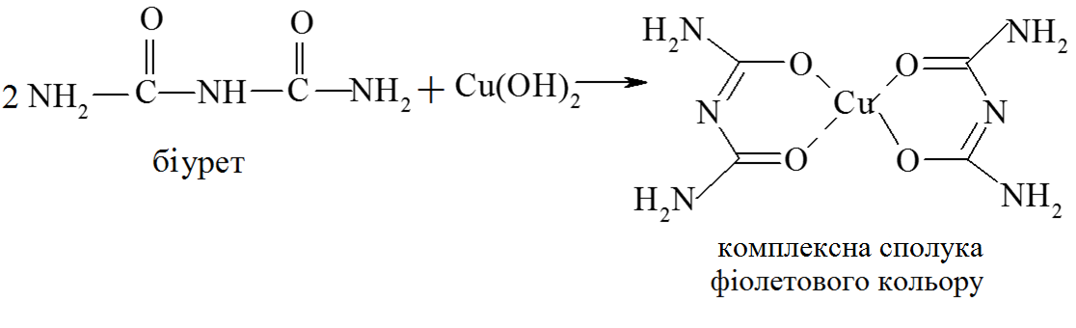
ЯКІСНІ АНАЛІТИЧНІ РЕАКЦІЇ НА АК
Нінгідринова реакція для виявлення α-амінокислот: нінгідриновий реактив використовується в хроматографичному аналізі для прояву хроматограм. Реакція - для кіл. калориметричного визначення α -АК.
Max поглинання в обл. 570 нм
Біуретова РЕАКЦІЯ для виявлення пептидних зв'язків (дають сполуки з 2 і більш пептидних зв'язків): р-н білку + NaOH, CuSO₄→ фіолетове забарвлення

Slide 11
ЯКІСНІ АНАЛІТИЧНІ РЕАКЦІЇ НА АК
Ксантопротеінова реакція для виявлення гетероциклічних та ароматичних α-амінокислот;
Б + HNO ₃ (к) → ж.забарв. +NH₃ → помаранч.забарв.
Реакція Фоля для виявлення α-амінокислот, що містять S
кількісні реакції
Метод формального титрування Серенсена: заснований на реакції утворення імінів :
Інщі альдегіди і кетони з α-АК утворюють основу Шиффа :
Метод Ван-Слайка:
Цю реакцію використовують в біохімії для кількісного визначення амінокислот за об’ємом N₂ , що виділяється.

Slide 12
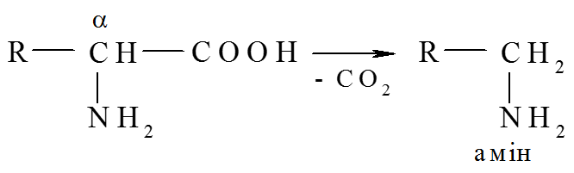
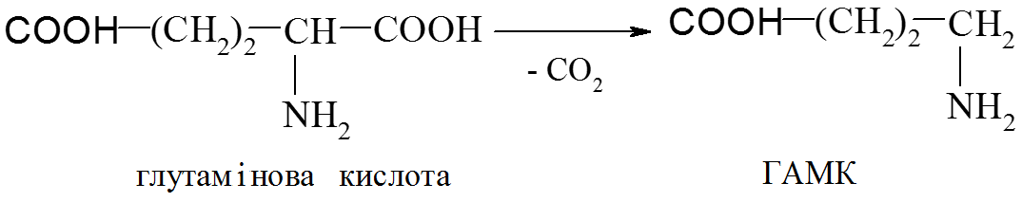
Перетворення амінокислот в організмі
Декарбоксилювання
В організмі беруть участь ферменти декарбоксилази: АК →біог. амін

Slide 13
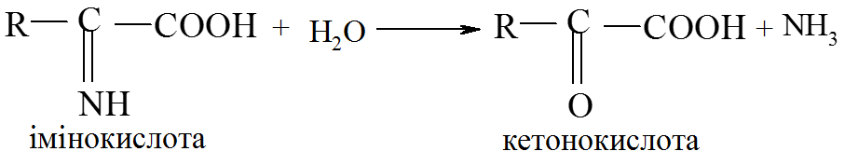
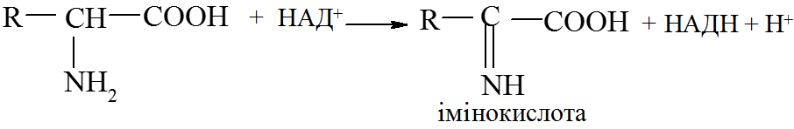
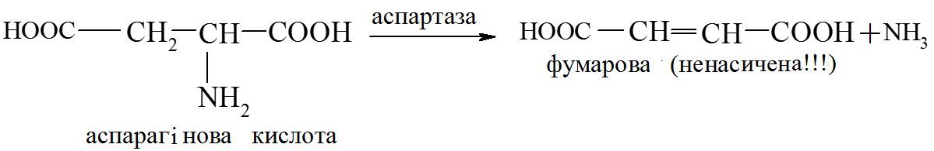
Перетворення амінокислот в організмі
Дезамінування:
1. Окиснювальне– в м'язах за участ. ферментів дегідрогеназ і коферменту НАД⁺
2. Неокиснювальне (внутрішньомолекулярне) - в бактеріях, грибах
3. Відновне

Slide 14
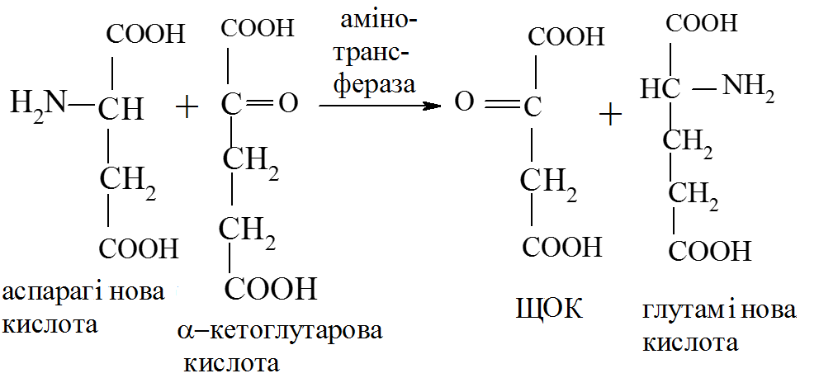
Перетворення амінокислот в організмі
4. Гідролітичне
Трансамінування (переамінування) – основний шлях біосинтезу α-амінокислот з α-оксокислот. Процес відбувається за участю ферментів трансаміназ і коферменту піридоксальфосфату

Slide 15
Утворення пептидів, поліпептиди і БІЛКІВ
АК здатні до поліконденсації (реакції полімеризації з відщепленням молекули води) з утворенням ди-, три- ... .. поліпептидів:
Пептиди заданої будови не вдається отримати прямою конденсацією α-амінокислот, оскільки поєднання навіть двох компонентів, наприклад, гліцину і аланіну дасть 4 дипептида: ала-ала, глі-ала, глі-глі, ала-глі. При збільшенні кількості амінокислот збільшується кількість можливих пептидів: при 20 амінокислотних залишках можна отримати 1014 пептидів !!!

Slide 16
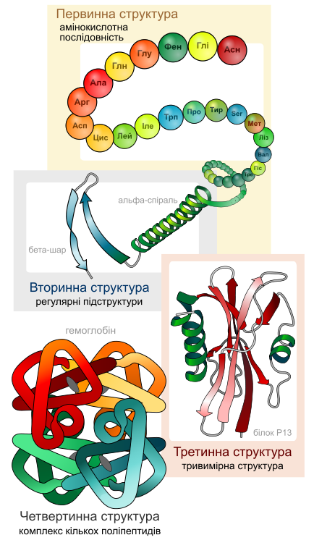
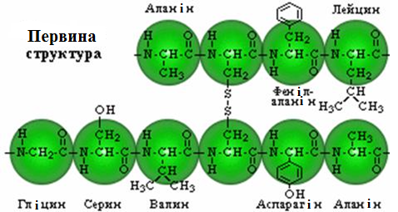
У білках розрізняють чотири
рівня структури
Первинна структура – природа і
кількість (склад) АК, їх
послідовність в
Поліпептидному ланцюгу. склад
визначають на хроматографі
ЗА продуктами повного гідролізу білка.
Послідовність - шляхом
послідовного відщеплення
кожної АК і її ідентифікації.

